Slide 1
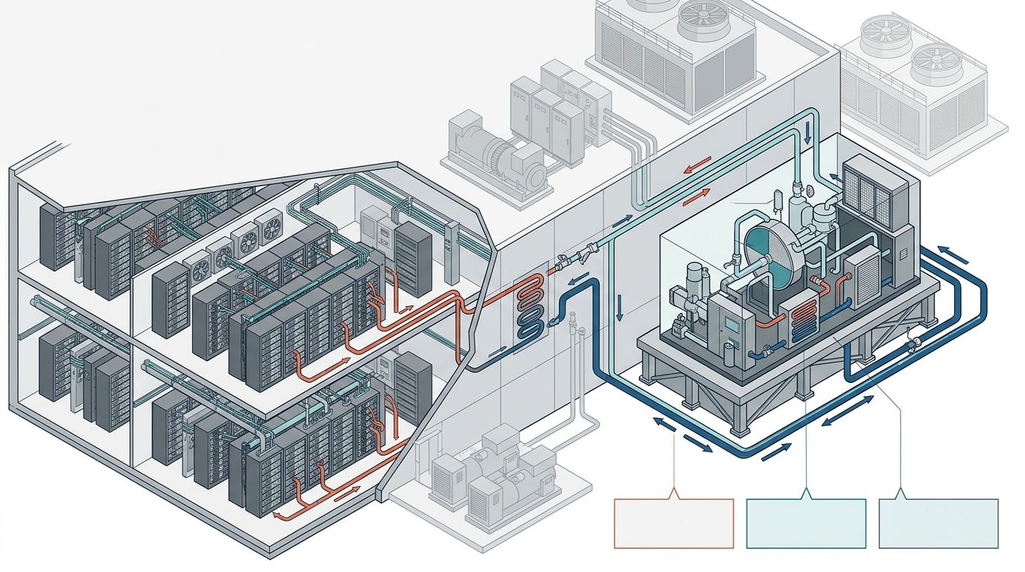

Promesse
Débloquer la capacité thermique par
récupération de chaleur
à basse température
intégration légère
module physico-chimique rétrofittable
validation
terrain 2026-27
Notes:
Moderniser des centres de données/HPC existants sans refonte majeure par le module physico-chimique AirTransformer
Un levier fonctionnant grâce à l'énergie latente est soutenu par la chaleur résiduelle.
Pourquoi seulement les centres de données ? Point de départ pour réduire rapidement les risques ; extensions après validation.

Slide 2
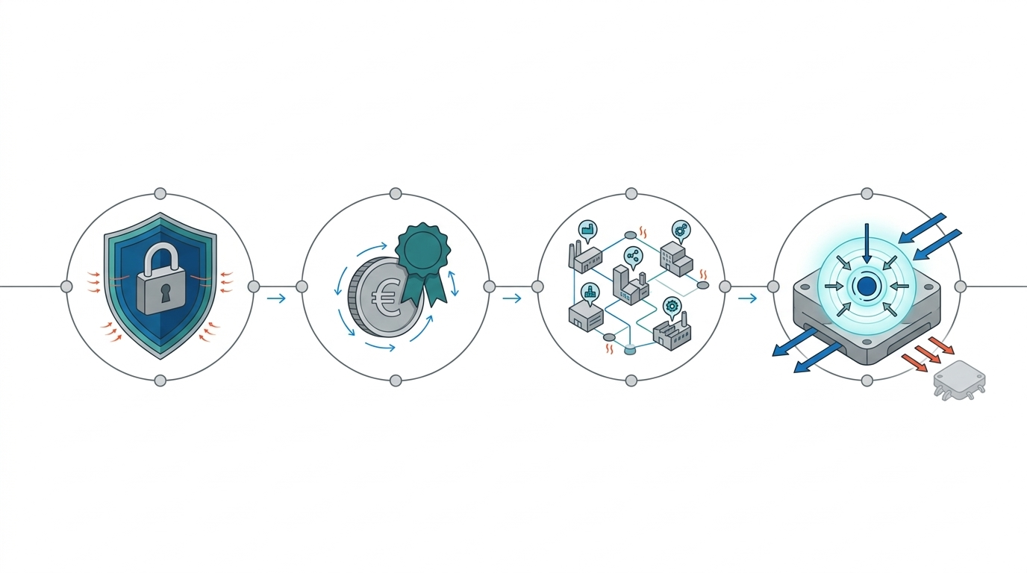
Ce qui a changé depuis la précédente candidature...
En un an, le projet a franchi quatre étapes structurantes
Financements obtenus
Terrains d’essai identifiés
Projet recentré
PI clarifiée
FTO dans le périmètre ciblé
Nouveau co-dépôt avec le CNRS
Levée en pré-amorçage auprès de BAs
Projets Horizon Europe
Pistes via
Advisory Board
pôles de compétitivité
Réseaux HE
i-lab pour
dérisquer go-to-market
débloquer le scaling
brique techno complémentaire
Notes:
Quatre jalons concrètes
Clarification de la propriété intellectuelle et de la liberté d’exploitation sur le périmètre visé.
Sécurisation de premiers financements et de projets européens.
Renforcement de l’accès marché via Advisory Board et premiers terrains d’essai identifiés.
Recentrage du projet i-Lab sur la brique cœur et la montre TRL.

Slide 3

PI et liberté d’exploitation
Résultats propres / dépôts
Actifs propres et savoir-faire préexistants sécurisés.
PI Partagée WO2021099546A1, nouvelle DI CNRS 2026, PI Propre FR2508386
Protection /Secret industriel ：
Éclatement de la nomenclature/ Cloisonnement de la chaîne de valeur /
Assemblage critique internalisé
Accords / Confidentialité / partenariats : Pleine exploitation des résultats
Exclusivité totale sur le Hardware/ Partage stratégique (Software & Algorithmes)
Cartographie finalisée avec INPI / FTO pour AirTransformer
Périmètre i-Lab sécurisé
Notes:
savoir-faire, protection, accords.
Cartographie construite avec INPI
un critère bloquant auparavant (brevet CNRS)
Y a-t-il encore un risque Aucun risque lié à i-Lab ; la sécurité est totale.

Slide 4
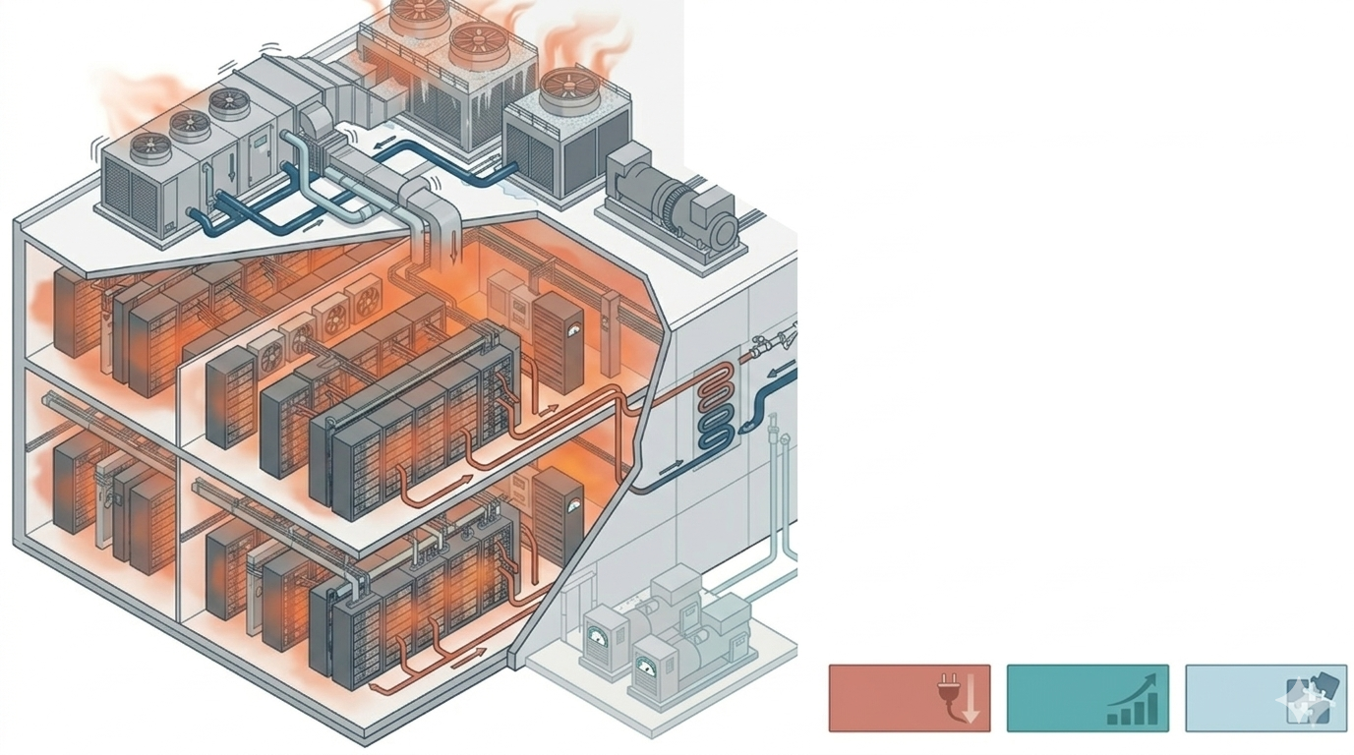
Problématique
Le refroidissement limite la mise à disposition de capacité de calcul
Les solutions dominantes restent
intensives en électricité
complexes à intégrer sur site existant
limitées à la flexibilité énergétique
un goulot d'étranglement pour la densité IA/HPC.
Notes:
Dans les datacenters, le refroidissement pèse sur la consommation électrique et limite la flexibilité énergétique, freinant la montée en densité liée à l'IA/HPC.
Les solutions dominantes restent intensives en électricité ou complexes à intégrer sur site existant.
Quelle est l'ampleur du problème ?Prévisions de l'AIE pour 2030 : la demande d'électricité double, 20 % des projets sont retardés par le refroidissement.

Slide 5
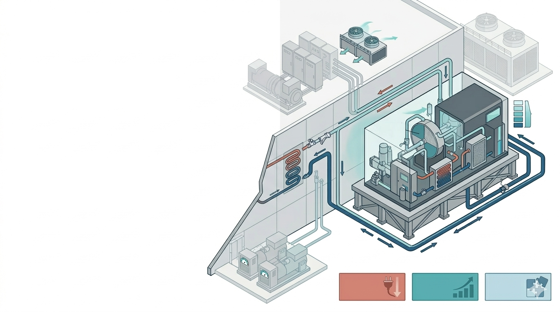
Principe de fonctionnement
Notre module réduit cette contrainte par conversion du chaud en froid
Gissement de chaleur fatale rejetée aujourd’hui en 40-60°C
Echange de chaleur avec la boucle secondaire
Infrastructure existante conservée
réduction d'électricité en froid 60-80%
PUE diminue de 0,15
ROI client 3-5 ans
Notes:
Notre proposition : réduire la consommation électrique du refroidissement via un module rétrofittable sur la boucle secondaire, libérant de la capacité thermique et électrique.
Le module s'insère sur les interfaces thermiques les moins intrusives du site.
Il valorise la chaleur fatale pour réduire le recours aux équipements conventionnels les plus consommateurs d’électricité.
L’architecture est conçue pour limiter les impacts sur l’exploitation et libérer de la capacité sur site existant.
ROI cible : < 5 ans sur un scénario type air-cooling ou < 3 ans sur liquid-cooling, hors subventions.

Slide 6
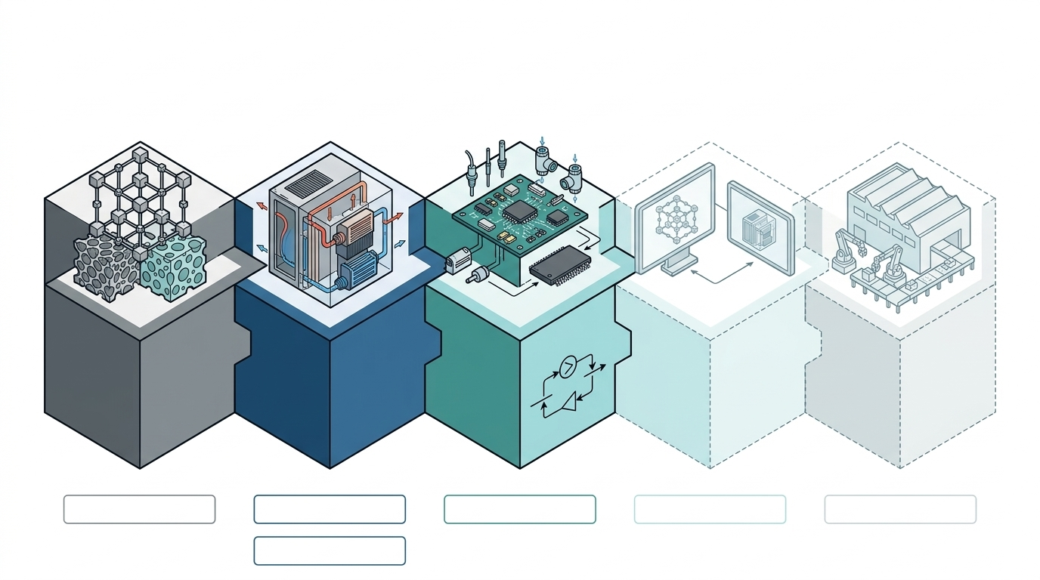
Le périmètre réel du projet i-lab
physico-chimie
matériau actif
module machine
architecture thermique
automatisme critique contrôle et sécurité
jumeau numérique CaaS/WaaS
industrialisation manufacturabilité
TRL-5 → TRL-6
TRL-5 → TRL-7
TRL-4 → TRL-6
TRL-3 → TRL-5
MRL-4 → MRL-6
CRL-4/5 → CRL-7/8
(tâches non incluses mais impactées dans i-lab)
Notes:
3 briques principales (physico-chimie, module, automatisme).2 complémentaires (jumeau numérique, industrialisation) réalisées par d'autres financements.

Slide 7
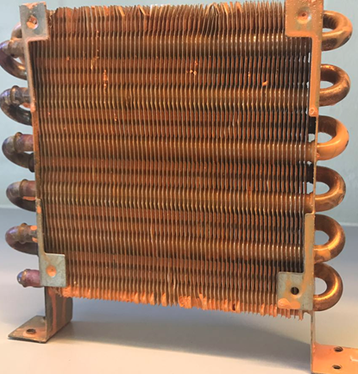
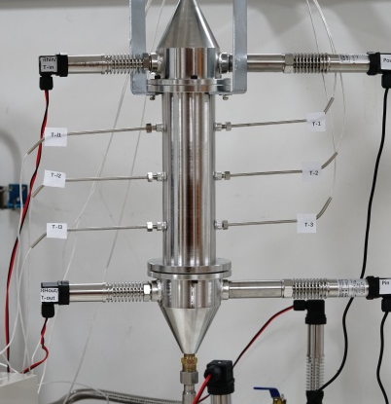
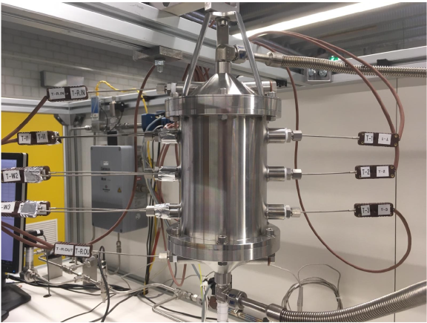
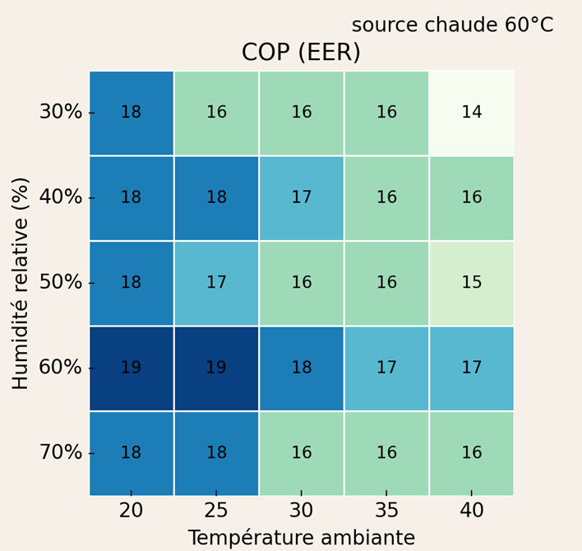
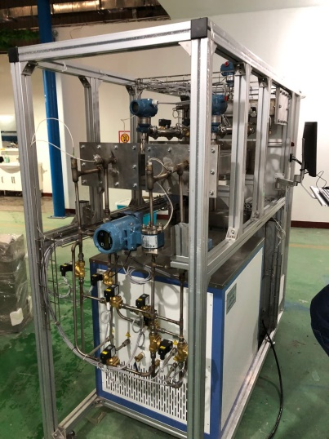
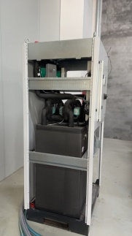
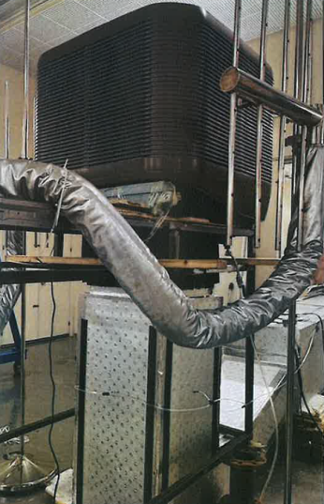
Ce qui est déjà démontré
Principe validé
Charge à très basse température
densité de puissance supérieure)
Prototypes testés
système de refroidissement complet en circuit ouvert
PoC_1 (2017)
PoC_2 (2021)
PoC_3 (2022)
Performances documentées
standard ASHRAE/ Eurovent
Laboratoire tiers (Trane)
Proto_1: 1 kW (2019)
Proto_2: 15 kW (2023)
Proto_3: 25 kW (2024)
Notes:
Dix ans de travaux de recherche ont consolidé le principe scientifique et la faisabilité du cœur de technologie.
Plusieurs générations de prototypes ont permis de valider la faisabilité système.
Les performances reposent sur essais et simulations documentés ; la méthodologie est disponible en annexe.
Les indicateurs clés sont présentés avec leur périmètre et leurs hypothèses.

Slide 8
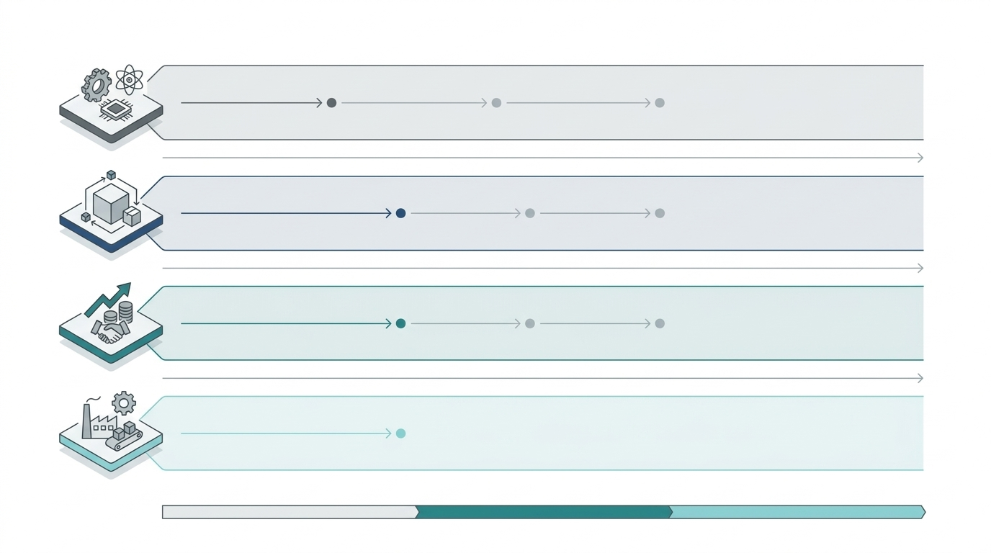
Où nous en sommes en maturité
Technologie
module refroidi. validé
module récolte de l'eau atmosphérique
Capitalisation sur les retours d'expérience des pilotes.
accélère tests terrain
Optimisation des matériaux (orientée applicatif)
Produit
Produit convergé
Solution Intégrée
20 kW base → scale 300 kW
DOAS + circuit fermé
Traitement d‘air & boucle thermique
Commercial
B2B ciblé
Offres structurées
Pilotes engagés; suivi avancement continu
60 échanges, 20 acteurs approfondis
Manufacturing
Procédé consolidé, fournisseurs qualifiés
Stratégie scale-up chiffrée
BFTe terminé
Aujourd’hui
i-lab
post i-lab
Notes:
L’état actuel sur 4 dimensions concrètes
Passe de la preuve brute à l’état de maturité global.
Maturité multi-dimensionnelle et gap clair
Qu’est-ce qui manque encore ? La validation intégrée en environnement réel

Slide 9


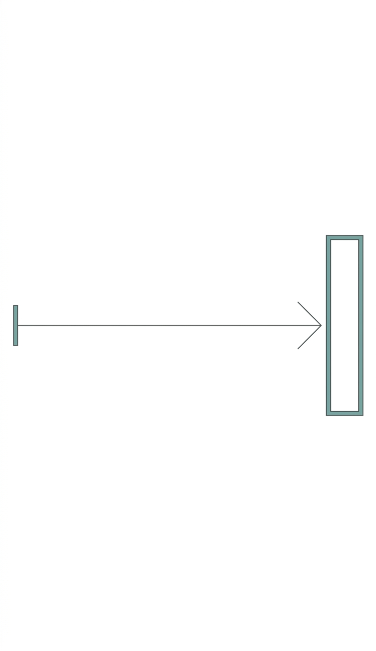
Comment i-Lab dérisque le projet
Verrou
Verrou
Verrou
WP1&4 Intégration &
contrôle système
L’eau+flexibilité
pertinent pour DC →
élargit produit
sans complexité
Levée des verrous
technologique
d’intégration
passage au marché
Performance
Robustesse
Automatisme
Tenue en fatigue
Vieillissement accéléré
Interopérabilité
Asservissement complexe
Stabilité dynamique
Compacité
Maintenabilité
Équation économique
Répétabilité industrielle
Barrière à l'adoption
Scaling industriel
ROI
Maturité plus haute
Pilotes de MVP 100kW
Design-to-Cost atteint
Système qualifié / certifié
Capacité de déploiement à petite échelle.
WP2&4 Durabilité & matériau actif
Maîtrise risque
WP3&1 Marché, pricing
acceptation marché et crédibilité offre
Passage à la commercialisation
GTM: Fixe de la stratégie de vente
Acquisition des premiers clients de référence
Offre standardisée
WP1&2&3&4 industrialisation
Engagement parties prenantes
Sécurise conformité
Notes:
Chaque WP cible les obstacles identifiés.
Lien direct avec innovation deeptech et passage à la commercialisation.
Pour réussir ce dé-risquage, nous avons déjà intégré les contraintes terrain.

Slide 10
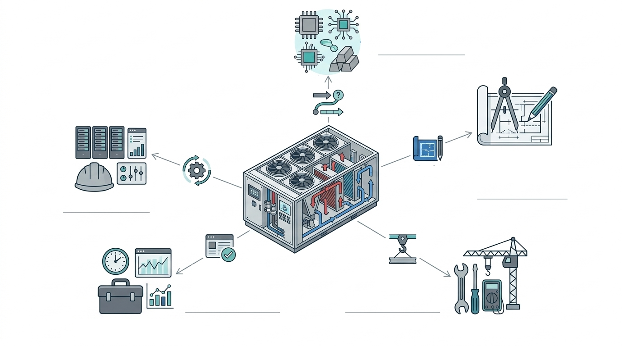
Interfaces terrain
Intrusion minimale sur opérations
Intégration avec parties prenantes existantes
Mode d’interfaces contractuelles et opérationnelles validées
Savery Tech
Fourniture + support technique
Dimensionnement / conformité
Interventions
Bureau d’études
Distributeur
Mainteneur
HPE
Cap Ingelec
Axdis
Fritec
REXEL
RICHARSON
CLIM+
MALRIEU
Energie71
Gasel, Kaeli, Quercy
Installation / mise en service
Performance globale /
continuité
Opérateur site
Intégrateur
HLRS
Cineca
Jdr energies
Dalkia
Notes:
connexion à l’écosystème / contraintes terrain
prise en compte réelle des parties prenantes et de leurs "frontières"
verrou critique : respecter les frontières = condition pour que le module soit accepté et déployé sans refonte lourde.
Réduction des risques pour entrée sur le marché

Slide 11
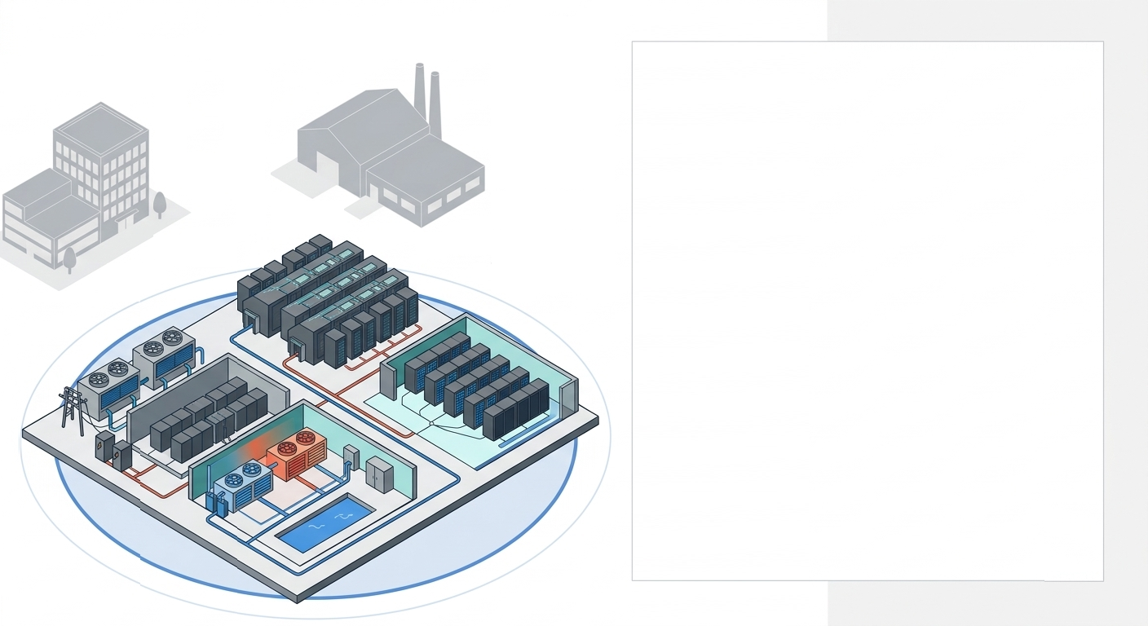

Marché d’entrée et différenciation
Sobriété élec.
Compat. Opér.
Valo. chaleur
Rétrofit
Compression tradi.
Bâtiment
Chaîne du froid
(non-mobile)
Adsorption historique
Solutions émergentes
AirTransformer
Beachhead prioritaire Data centers/ HPC
Notes:
Différenciation sur 3 piliers combinés (retrofit + sobriété + compatibilité).
Comment nous monétisons cette valeur.
Passe des contraintes terrain à la stratégie marché.
Focus réaliste et priorisé sur un cas d’usage prioritaire.

Slide 12

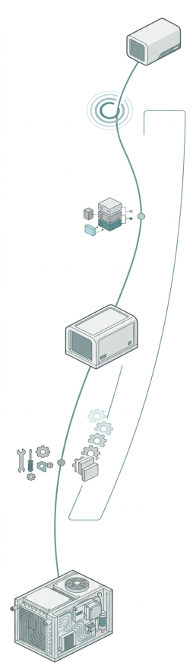

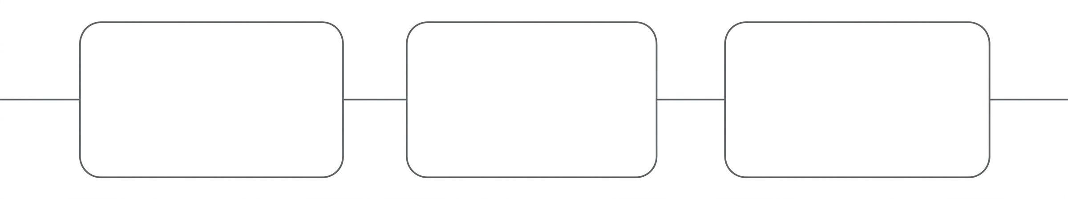
Modèle économique
Offre initiale : module + ingénierie + mise en service
Revenus complémentaires : supervision, optimisation, maintenance
Prix fondé sur valeur créée (économies + gains opérationnels)
Pré-série
TCO (Total Cost of Owner) = CAPEX +
Σ OPEX actualisés
AirTransformer
20kWf/1-1.5kWe.cons 25-35 k€
AirTransformer+
20kWf/4.5kWe.cons
400L eau/jr 40-55 k€
Post-twin
maturité
AirTransformer
14-20 k€
AirTransformer+
28-38 k€
CAAS / WAAS
ROI < 5 ans
intégration
verticale
vitesse de croisière
Équipement
(CAPEX)
+Contrat O&M
Intégration / mise en service
Services récurrents
Notes:
Bandes CAPEX (pré-série vs vitesse de croisière).
Formule TCO + répartition OPEX.
Trajectoire future en tant que service.
ROI 2 à 5 ans selon le segment ; prêt pour un audit TCO pour le TRL 6, à valider pour la performance saisonnière TRL 7.

Slide 13

Plan de financement
R&D/innovation/ingénierie
validation / préparation marché
productisation/ déploiement
Pré-amorçage 150k | clôturé Finalisation du cœur techno.
ERC CoG 3m class. A 2025 | re-candidaté Prochaine gén. AirTransformer
EIC pf 3m/800k excel. 2025 | re-candidaté Produit pour marché chauffage
CETP 2.8m/300k | re-candidaté 2e tour Const. jumeau numérique
FTS seed 250k | En instruction Unité pilote refroid. Test terrain
HE CL5 RA2026 7m / 700k | candidaté Test terrain TRL8
PoC Alpha payant 200k | En discussion Data centers Batiments residentiels collectifs
Maturation techno.
Construction pilotes
Sécurisation du financement
Acquis. données réelles
Cadrage offre commer.
Supply Chain : Const.&valid.
Robustification techno.
Buz model: validation
Pipe commer. : structuration
M0–M6
M7–M18
M19–M36
Notes:
Ressources déjà engagées + absence de dépendance à une levée future
Et si i-lab enveloppe partielle
Plan priorisé ; cœur du projet couvert

Slide 14
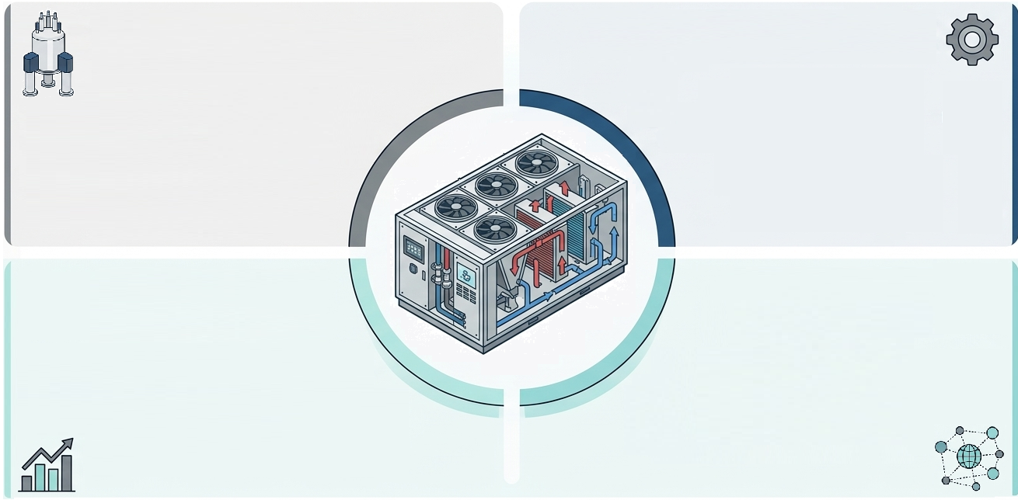
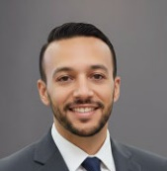
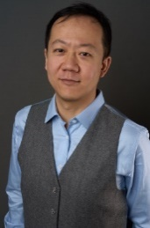

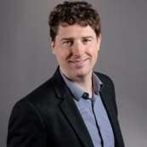

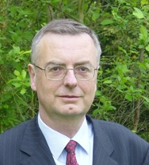
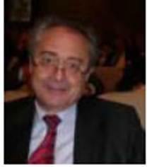

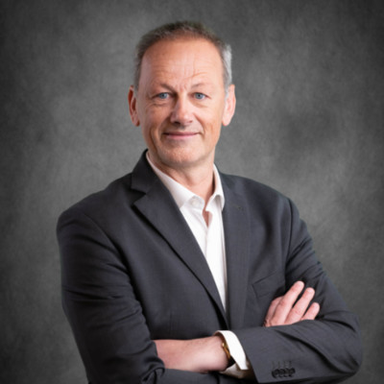
L’équipe et le point de bascule
Science & Tech
Produit & Ingénierie système
Financement
Tarik A
Physico-chimie
Procédé
Matière de brevets
Frédéric C
Prototypage & MVP
Supply chain
B2B DC & batiments
orchestration
Driss S
Thermodynamique
Projet ANR, HE
Nicolas P
Evaluation des risques
Réglementaire
Ina W
B2B logisique &
agro-alimentaire
marque et pricing
François G
Crédibilité industries
Christian H
Navigation de collecte de fonds
Stratégie à long terme
Qin Y
Pipeline des ventes
Découverte du client
Olivier L
Accélération de l'accès au marché
Commercialisation & Intégration
Ecosystème
Pourquoi maintenant
Pourquoi nous
Pourquoi i-Lab
Notes:
équipe + conviction + lien financement/projet
équipe = facteur clé d’exécution
complémentarité et alignement projet

Slide 15

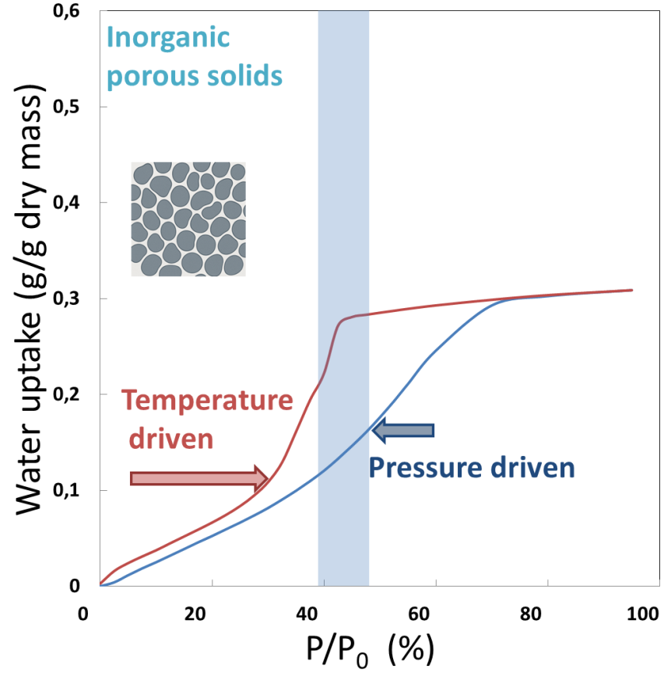
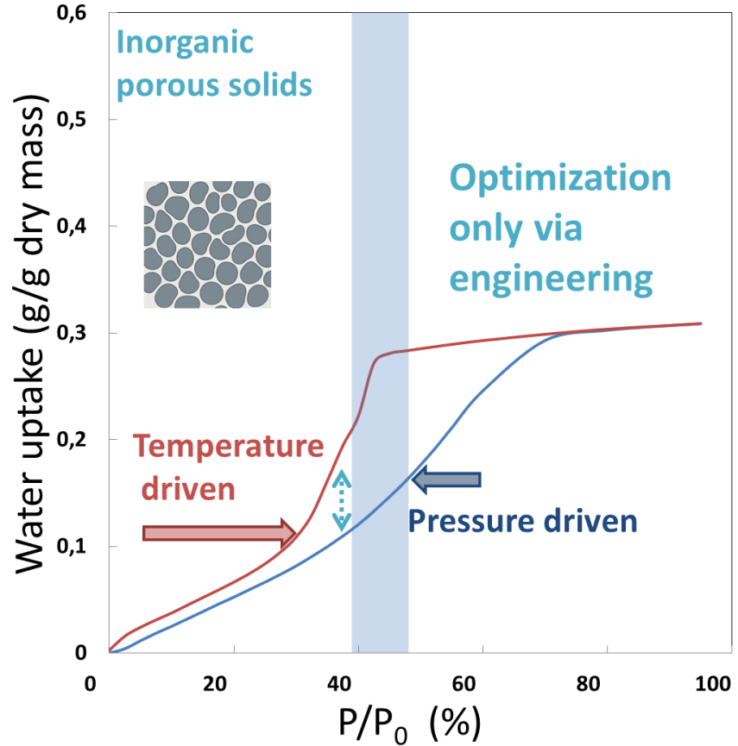
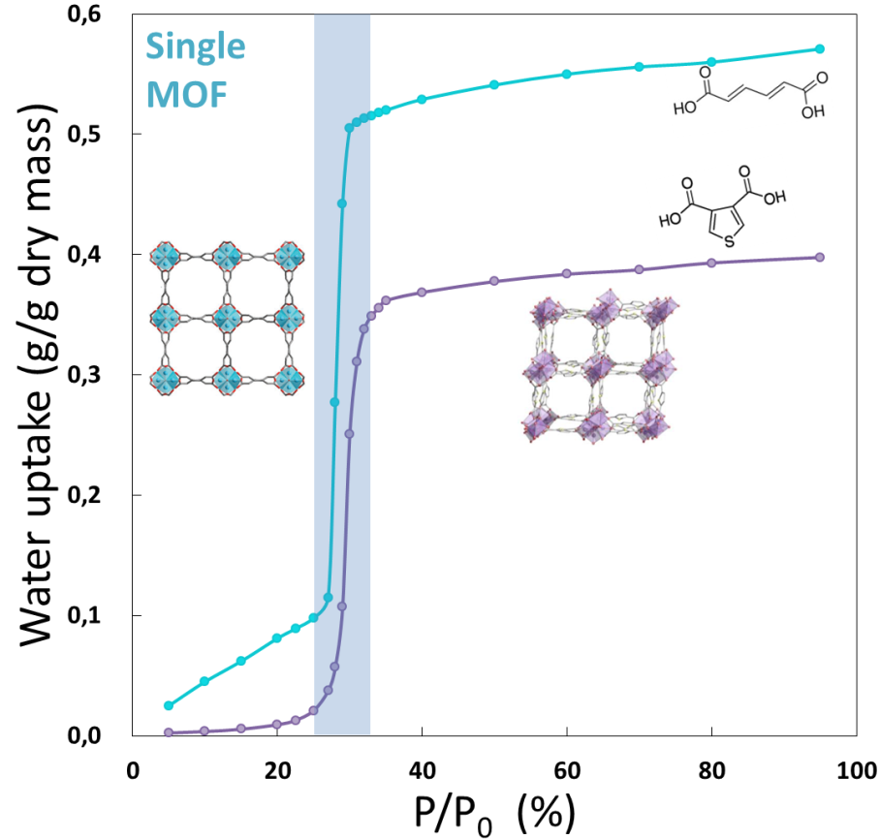
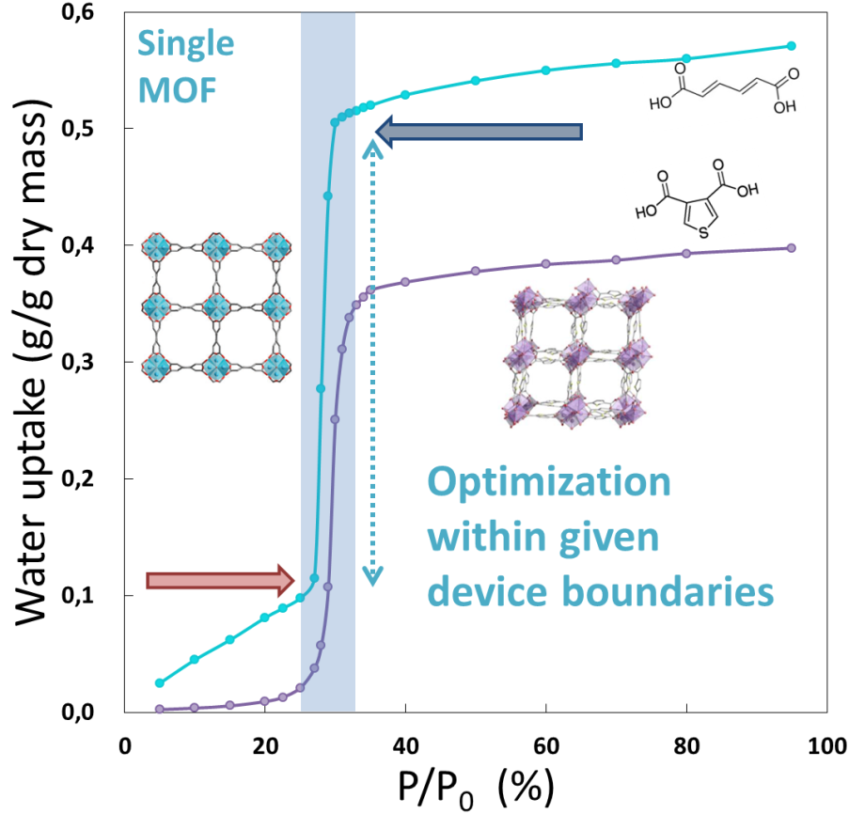
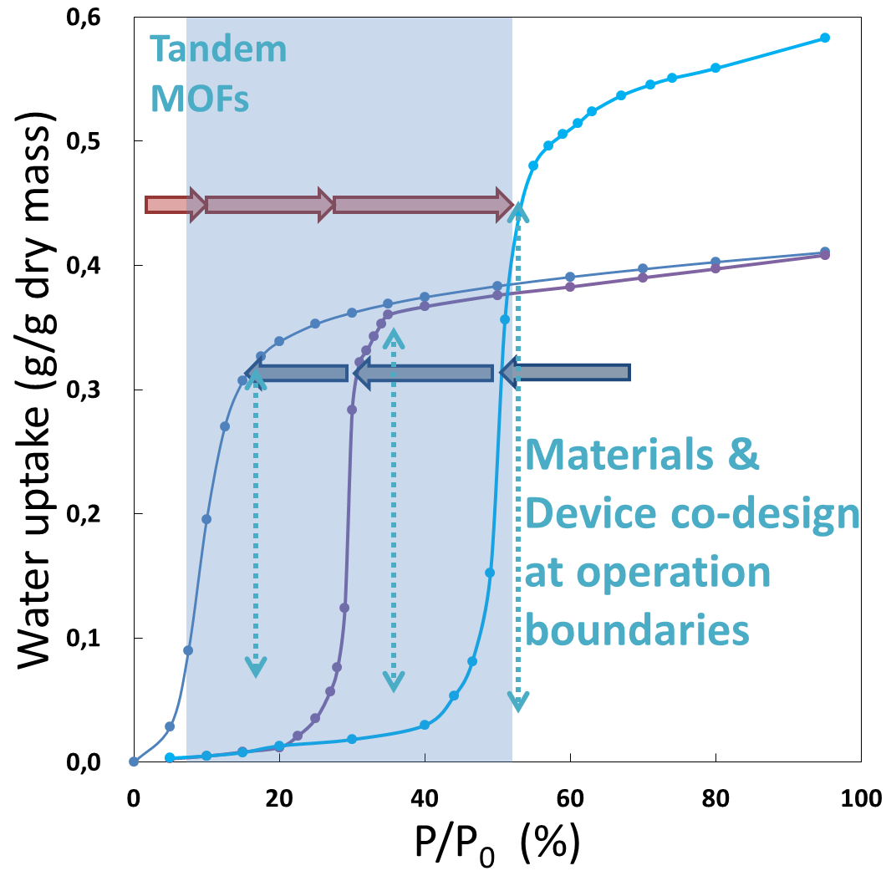
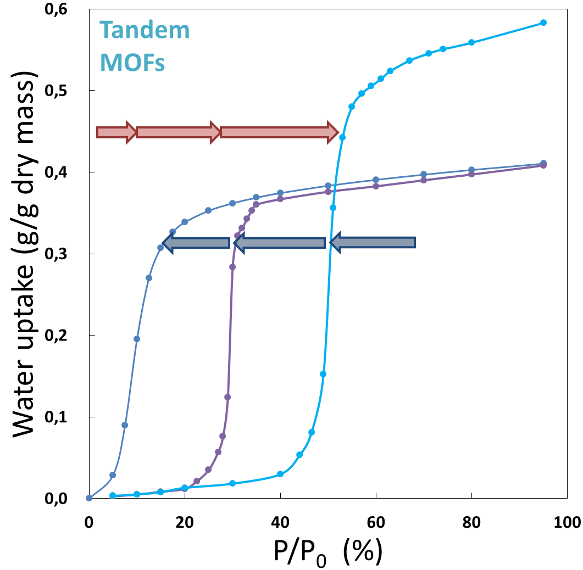
Concept révolutionnaire
Industrie actuelle
Recherche EtdlA
AirTransformer
Capture et libération d'eau à différents seuils de pression
Amélioration de l'efficacité énergétique de 50 à 150 %
Tandem MOFs
Notes:
Three sci breakthroughs. (1) Tandem as design principle: two or more steep, placed S‑steps that route low‑grade heat through consecutive thresholds, yielding simultaneous cooling and useful heat—not just “a MOF in a standard cycle.” (2) Physics‑aware control: a compact PINN that enforces conservation/continuity and runs at ≤0.1 s, enabling MPC (RL supervisory) under real DC disturbances; this closes the materials↔device↔control loop. (3) Minute‑scale, volumetric operation: spray‑freeze shaping and HX integration reaching device‑level power density instead of only gravimetric capacity. The novelty is in orchestration with gates that quantify success—turning a promising set of parts into a deployable thermal router for 40–80 °C waste heat.

Slide 16
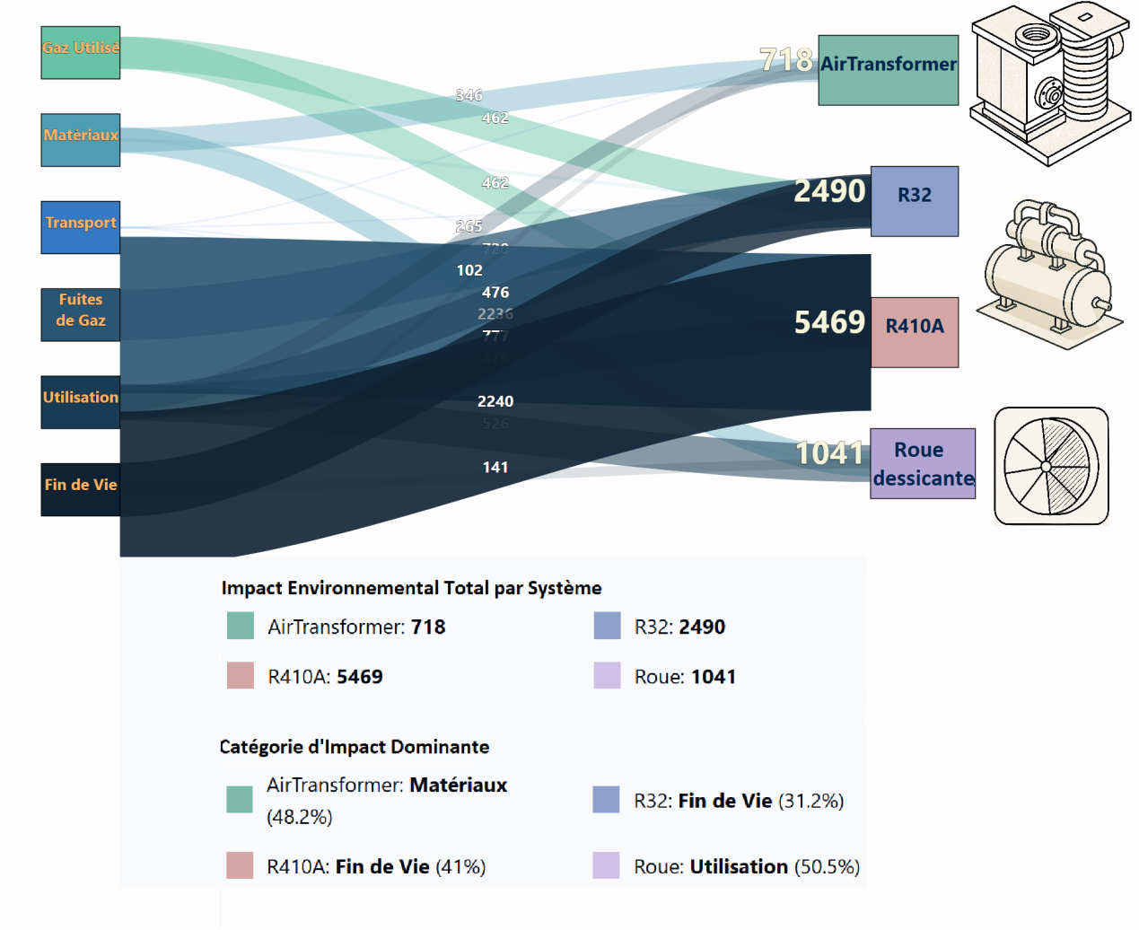
Décarbonation radicale
AirTransformer™ : Décarbonation multi-niveaux
Scope 1 – Émissions directes (sur site)
Élimination des CFC / HFC.
Matériaux biosourcés en structure.
Aucune combustion fossile locale.
Scope 2 – Émissions liées à l’électricité
Réduction drastique de la consommation
électrique.
Baisse mesurable des kWh/rack.
Compatibilité avec renouvelables.
Scope 3 – Chaîne de valeur en amont et aval
Réduction des besoins d’eau en
traitement, stockage, logistique.
Maintenance simplifiée.
Matériaux durables & recyclables.
Empreinte logistique réduite.

Slide 17
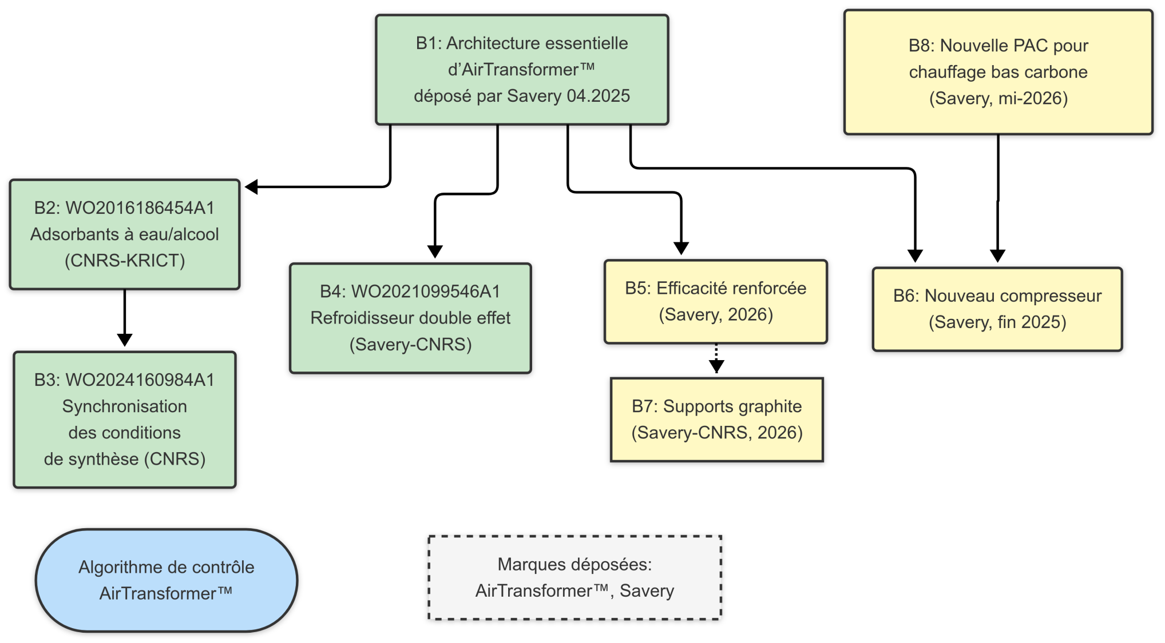
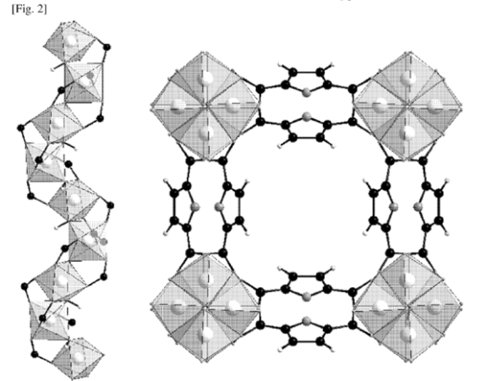
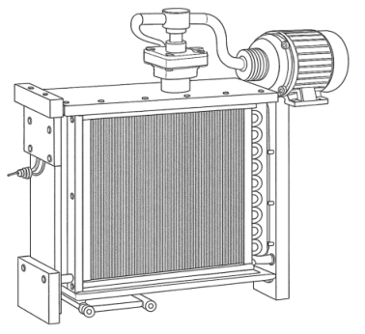
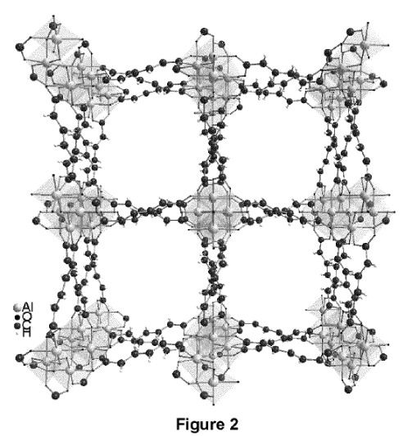
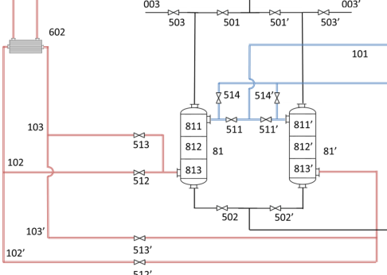
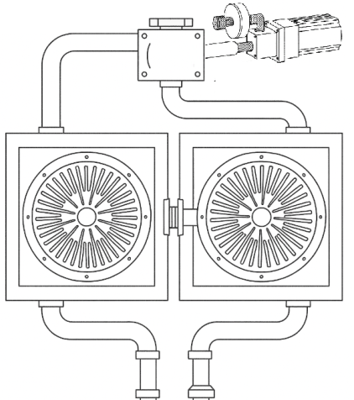
Propriété intellectuelle

Slide 18
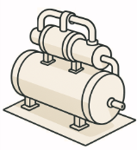




























Paysage concurrentiel
Technologie | EER Moyenne | Acteurs | Avantages | Limites
CRAC/CRAH (compression) | 8 – 13 |  | - Technologie éprouvée - Capacités importantes pour grands sites | - Fort impact sur le réseau électrique, surtout en période de pointe - Réfrigérant CFC/HFC
Adiabatique/ Évaporatif | 10-17 (dépend de l’humidité) |  | -Consommation électrique faible - Investissement initial réduit | - Sensible à l’humidité ambiante - Baisse de température limitée
Liquide/ Immersion | 15-30 (>50°C la source) |  | Haute efficacité Bonne densité thermique | CapEx élevé Complexité système élevée
Sorption classique | 6-30 (selon T°C de la source) |  | - Exploite la chaleur fatale - Faible usage de CFC | Baisse de temperature modérée Investissement plus onéreux Encombrement
Sorption innovante | 12-40 (selon matériaux de travail) |  | Très haute efficacité Intégration facile | Mise à l'échelle à approuver
AirTransformer | 20-40 (selon mode et couplage) |  | Très haute efficacité Sans CFC, éco-responsable - Permet d’atteindre des T°C basses | - En émergence, à industrialiser

